Slide 1
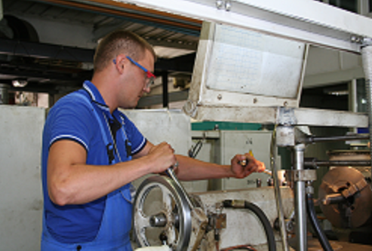
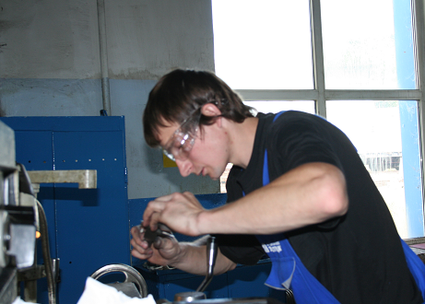
Разработка методического сопровождения для проведения ЛР и ПЗ по ПМ и УД
Нисман Ольга Юрьевна, заместитель директора по УМР
ГБПОУ «Поволжский государственный колледж», к.п.н.
Алябьева Наталья Владимировна, преподаватель
ГБПОУ «Поволжский государственный колледж»

Slide 2
Алгоритм разработки программ модулей и дисциплин
этап 1
этап 2
этап 3
Рабочая группа
под руководством
модератора
Рабочая группа
под руководством
модератора
Преподаватель ответственный за разработку рабочей программы
Разработка протокола сопоставления требований ФГОС СПО и рынка труда (ПС и ПАО «Кузнецов»)
Разработка приложений к рабочим программам профессиональных модулей и дисциплин
Заполнение шаблона рабочей программы профессионального модуля и дисциплины

Slide 3
Структура и содержание ПМ
База для принятия
управленческих решений по организации и материально-техническому обеспечению учебного процесса на стадии проектирования содержания подготовки
+
Основа для внесения данных в учебный план специальности, реализуемой в формате дуального обучения
По результатам сопоставления требований ФГОС и ПС перераспределяется объем часов, отведенных на освоение модуля в целом, а также соотношение между отдельными МДК и видами практик (3.1)
Вносятся изменения в наименования тем и разделов, перечень ЛР/ПЗ, перечень учебных занятий, содержание дидактических единиц, содержание и место самостоятельной работы студентов (3.2)

Slide 4
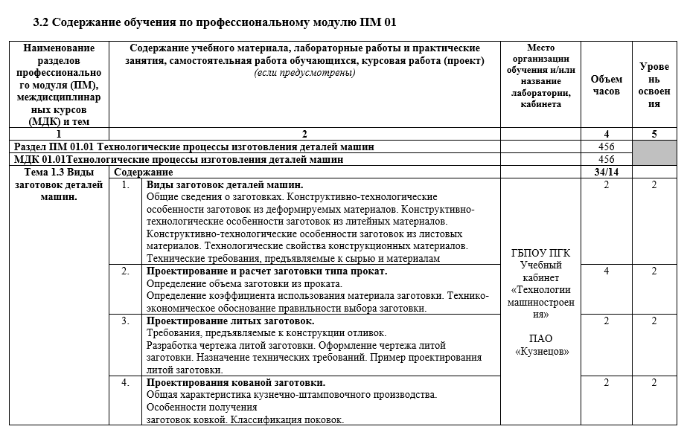
Фрагмент рабочей программы ПМ 01
по специальности Технология машиностроения
Таблица 3.2. Заполняется на основе приложения к РП
МТБ колледжа позволяет проводить ЛР/ПЗ в рамках ПМ и УД в собственных помещениях, однако, учебный процесс на 3-4 курсе по программам дуального обучения будет организован на базе ПАО «Кузнецов»

Slide 5
Условия реализации ПМ
1
2
Требования к минимальному материально-техническому обеспечению
Информационное
обеспечение
обучения
3
4
Общие требования к организации образовательного процесса
Кадровое обеспечение образовательного процесса
Сопоставление ФГОС и ПС потребует обновления требований к материально-техническому, информационному и др. видам обеспечения

Slide 6
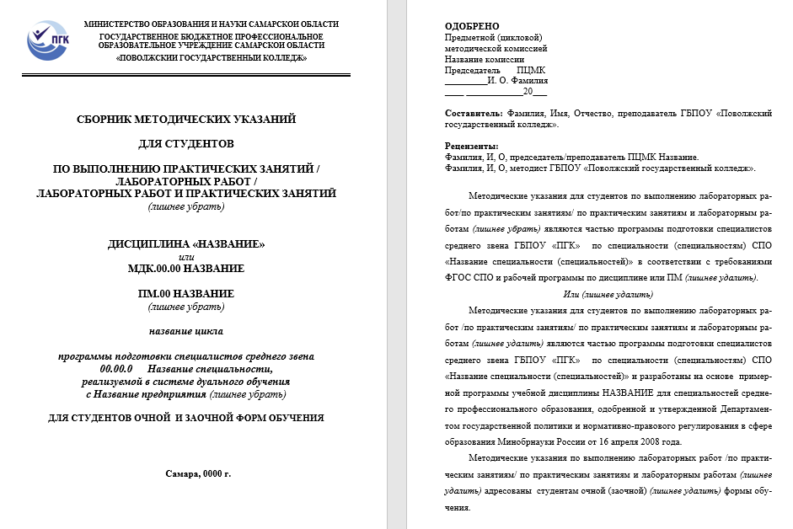
Разработка методических рекомендаций для студентов по выполнению ЛР/ПЗ на основе шаблона
В шаблон были внесены изменения в связи с тем, то ЛР/ПЗ в рамках освоения профессиональных модулей и ряда УД будут выполнять студентами на базе ПАО «Кузнецов»
Данный шаблон совместил в себе шаблон МУ для студентов по выполнению ЛР/ПЗ и шаблон МУ для студентов по выполнению внеаудиторной самостоятельной работы

Slide 7
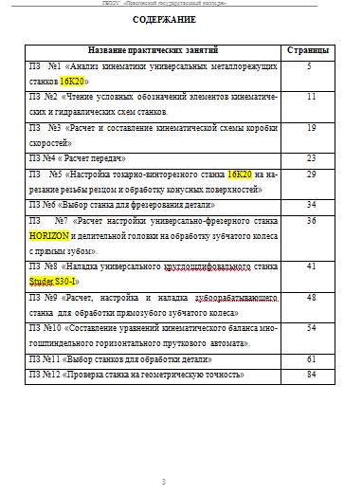
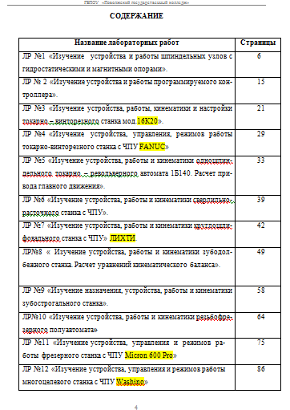
Разработка методических рекомендаций для студентов по выполнению ЛР/ПЗ в системе дуального обучения

Slide 8
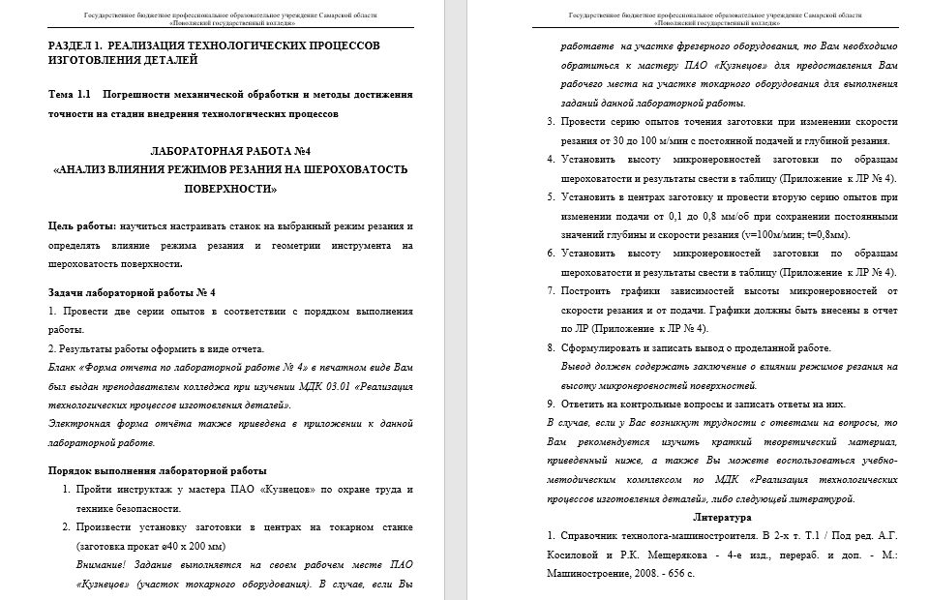
Фрагмент МУ для студентов по выполнению ЛР/ПЗ в рамках ПМ 03 (МДК 03.01)
Разъяснения для студентов

Slide 9
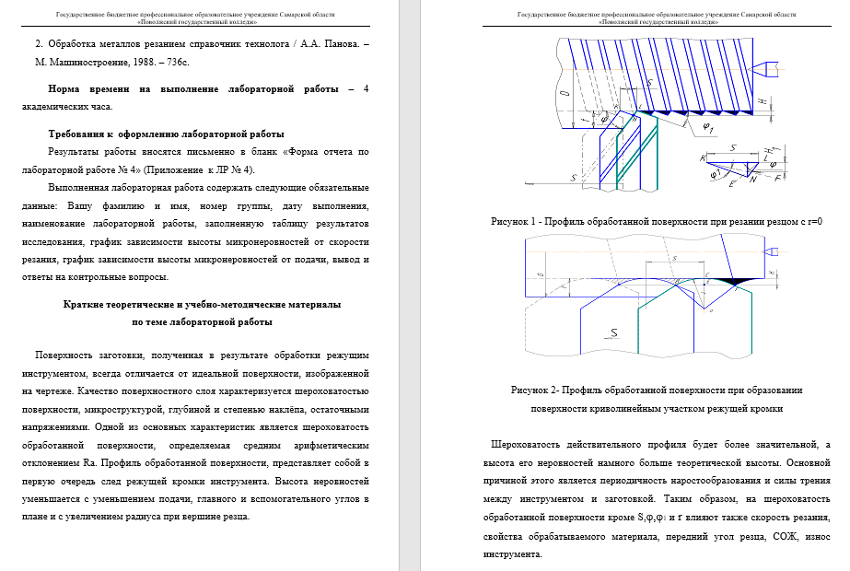
Разработка методических рекомендаций для студентов по выполнению ЛР/ПЗ

Slide 10
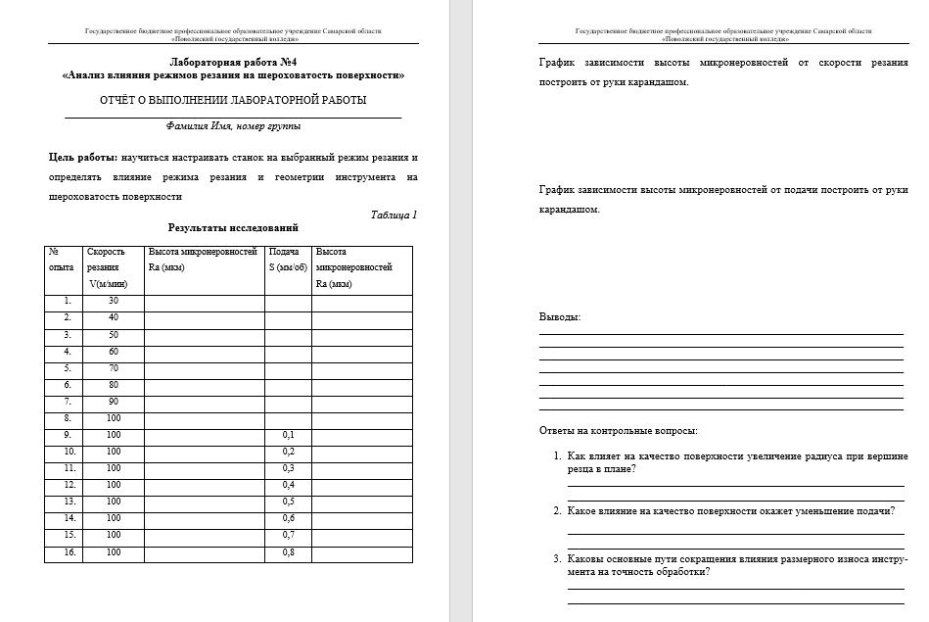
Форма отчета о выполнении лабораторной работы
Формы для отчетов по ЛР/ПЗ включаются в рабочую тетрадь на печатной основе, которая является составной частью учебного кейса студента

Slide 11
Фрагмент МУ для студентов по выполнению ЛР/ПЗ в рамках УД Метрология стандартизация и сертификация

Slide 12
Разработка методических рекомендаций для студентов по выполнению ЛР/ПЗ

Slide 13
Разработка методических рекомендаций для студентов по выполнению ЛР/ПЗ

Slide 14
Форма отчета о выполнении лабораторной работы

Slide 15
СПАСИБО ЗА ВНИМАНИ!

